Slide 1
LC23 - Diagrammes potentiel-pH (construction exclue)

Slide 2
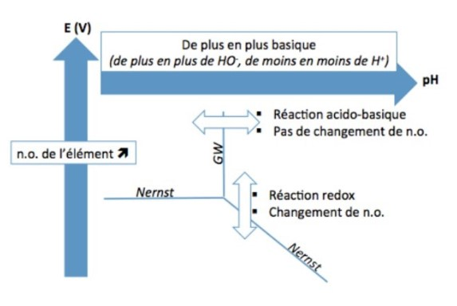
I – Présentation des diagrammes E-pH

Slide 3
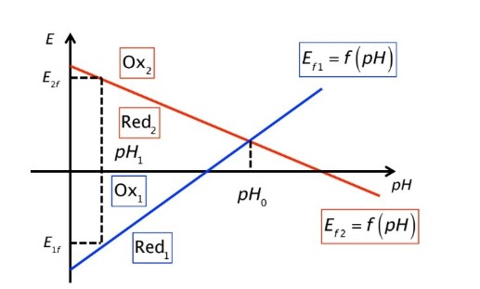
I – Présentation des diagrammes E-pH
Critère de réactivité

Slide 4
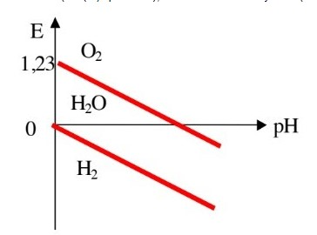
I – 2) Diagramme de l’eau

Slide 5
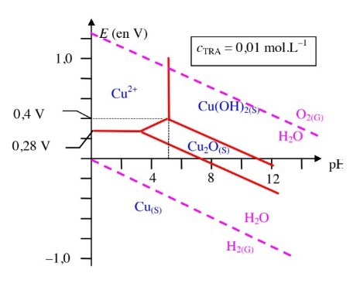
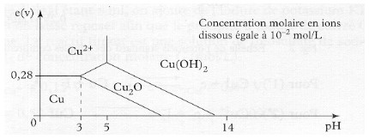
I – 2) Diagramme de l’eau
Le cuivre dans l’eau

Slide 6
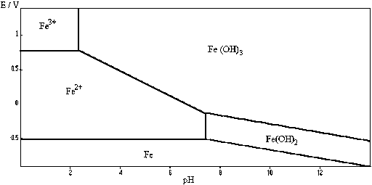
II – Diagramme E-pH du fer

Slide 7
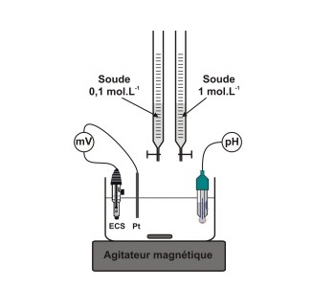
II – Diagramme E-pH du fer
20 mL solution chlorure de fer(III) à 0,1 mol/L
+ 20 mL solution de sel de Morh (fer(II)) à 0,1 mol/L + 5 mL d’acide sulfurique à 1mol/L

Slide 8
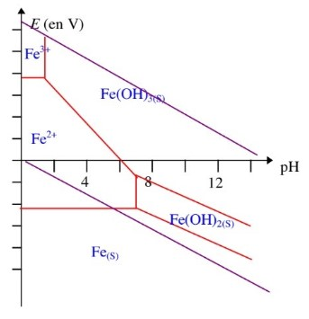
II – Diagramme E-pH du fer

Slide 9
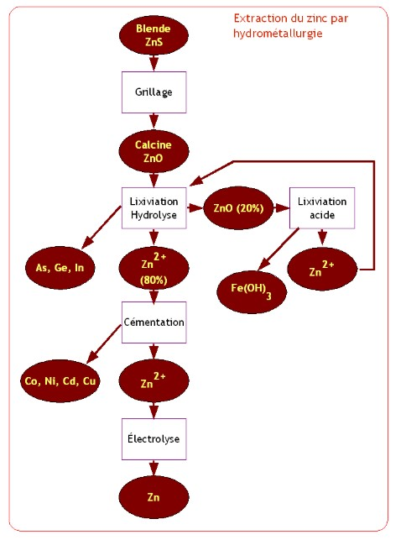
III – Hydrométallurgie du zinc
La production du métal à partir du minerais représente 70 % de la production, 30 % provenant du recyclage.
La production de zinc peut dépasser 3 tonnes par jour.

Slide 10
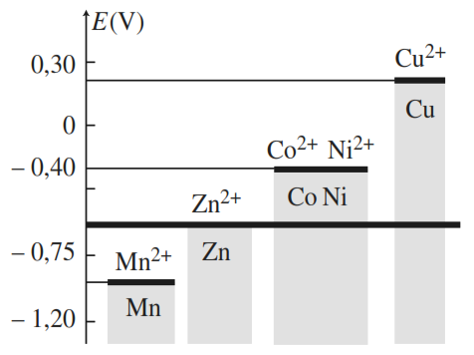
III – Hydrométallurgie du zinc

Slide 11
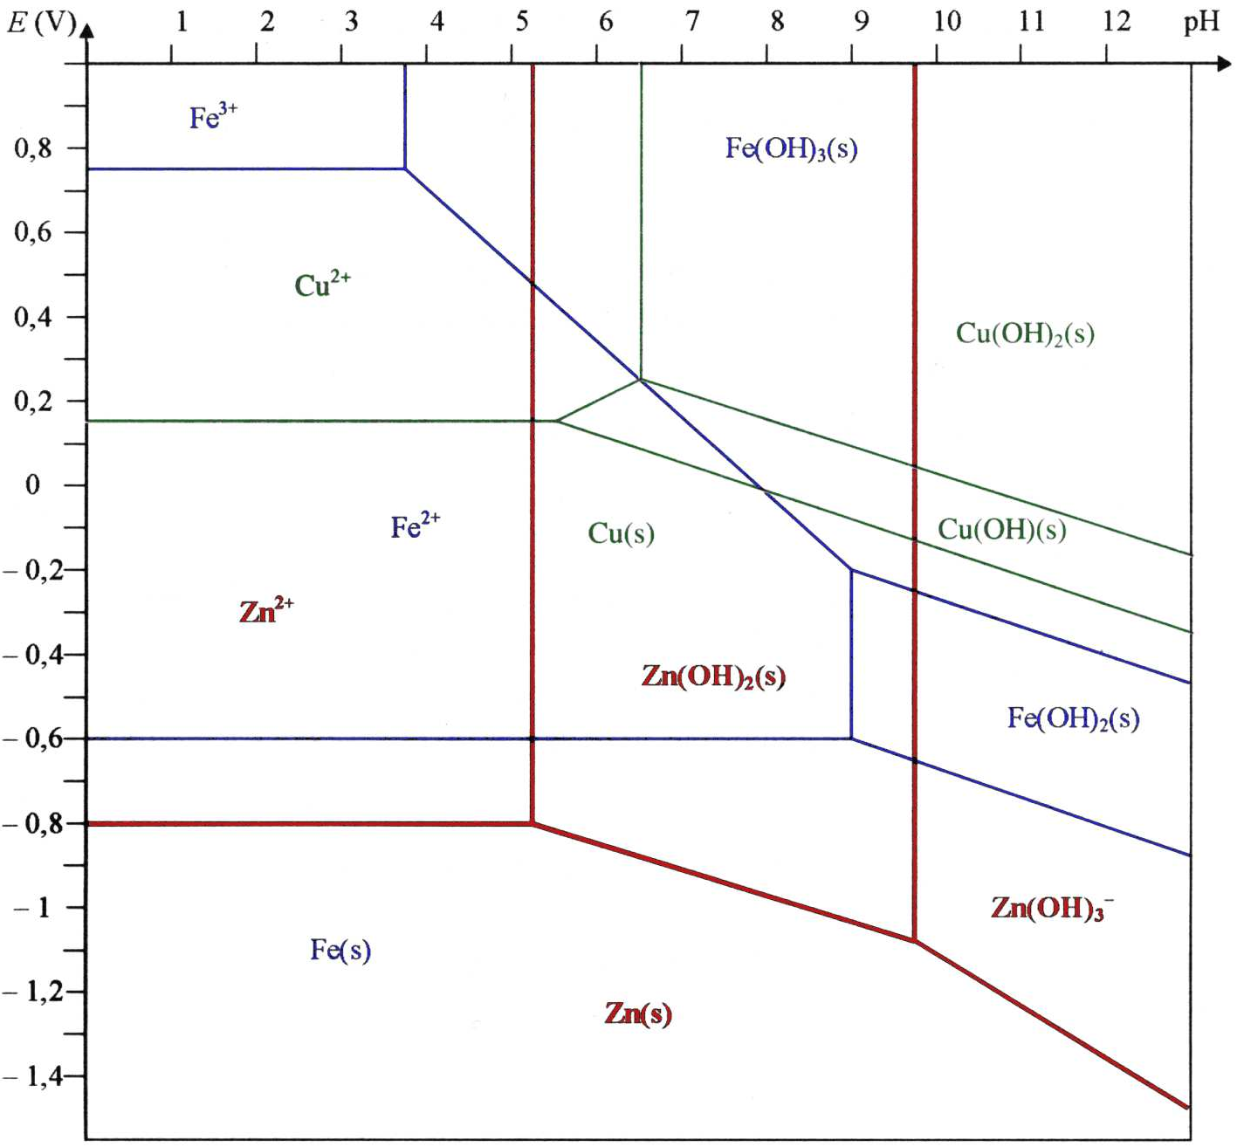
III – Hydrométallurgie du zinc

